Slide 1
TERCERA UNIDAD
LOS DERECHOS Y OBLIGACIONES DE LOS SERVIDORES CIVILES
MG. JAVIER ARÉVALO VELA

Slide 2
I.- LA FUNCIÓN PÚBLICA

Slide 3
1. CONCEPTO DE FUNCIÓN PÚBLICA
Conjunto de actividades propias del Estado que son ejecutadas por personas a su servicio.
Estado
Funcionarios y servidores
Servicios públicos

Slide 4
2. NATURALEZA DE LA FUNCIÓN PÚBLICA
TEORÍAS:
Teoría estatutaria
Teoría contractualista

Slide 5
2.1. TEORÍA ESTATUTARIA
La relación del servicio la regula unilateralmente el Estado y, por tanto, no requiere del consentimiento del agente público. Se trata de obligaciones impuestas por el poder público.

Slide 6
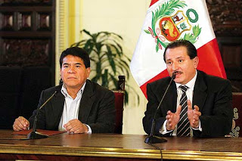
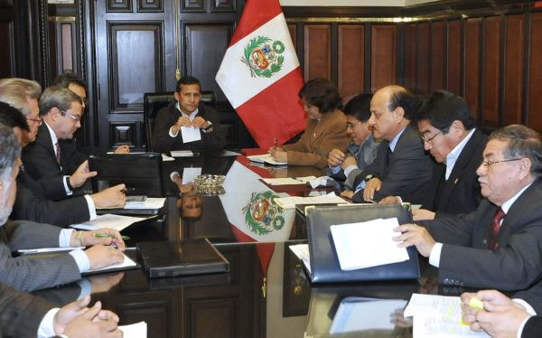
2.2. TEORÍA CONTRACTUALISTA
Esta tesis sostiene que la relación entre el Estado y sus trabajadores es de naturaleza contractual. En la que interviene la voluntad del Estado y la del propio trabajador. Este acto jurídico se perfecciona res inter alias acta. Ambas voluntades se subordinan al orden jurídico para definir su propia situación.

Slide 7
3. MODELOS DE INGRESO A LA FUNCIÓN PÚBLICA
Modelo abierto
Modelo cerrado
Modelo mixto

Slide 8
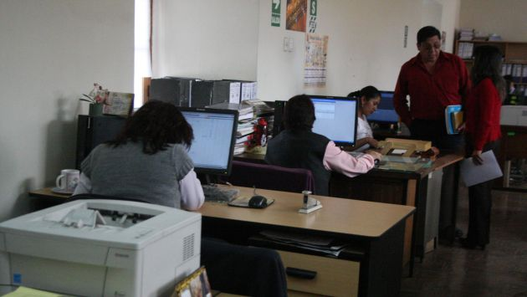
3.1. MODELO ABIERTO
MODELO ABIERTO
El régimen gobernante elige posteriormente a sus trabajadores
No se reconoce la existencia de una carrera administrativa

Slide 9
3.2. MODELO CERRADO
Existen categorías de empleados públicos
Ingreso mediante concurso
Evaluación de méritos y capacidad
Existe la posibilidad de ascenso
Se garantiza la estabilidad laboral
MODELO CERRADO:

Slide 10
3.3. MODELO MIXTO
MODELO MIXTO
Es el imperante, no existe un modelo puro
Es abierto para los funcionarios de dirección y de confianza
Es cerrado para los trabajadores de carrera

Slide 11
3.4. MODELO OPTADO POR LA ADMINISTRACIÓN PÚBLICA PERUANA
“La administración pública peruana ha optado desde el Decreto Ley N° 11377 en 1950, un modelo mixto por el cual conviven los dos modelos pero con clara hegemonía del modelo cerrado o de carrera sobre el abierto o de confianza política”.
HARO CARRANZA, Julio E.; Derecho Laboral Público, Primera Edición, 2008, Editorial San Marcos, p. 37

Slide 12
4. ENTIDADES DE LA ADMINISTRACIÓN PÚBLICA
a) El Poder Ejecutivo, incluyendo Ministerios y Organismos Públicos.
b) El Poder Legislativo.
c) El Poder Judicial.
d) Los Gobiernos Regionales.
e) Los Gobiernos Locales.
f) Los Organismos a los que la Constitución Política del Perú y las leyes confieren autonomía.
g) Las demás entidades y organismos, proyectos y programas del Estado, cuyas actividades se realizan en virtud de potestades administrativas y, por tanto, se consideran sujetas a las normas comunes de derecho público.
LSC, ART. 1

Slide 13
5. LA ENTIDAD PÚBLICA
ENTIDAD PÚBLICA
Tipo A
Tipo B
D.S. N° 040-2014-PCM, REGLAMENTO DE LA LSC, TÍTULO PRELIMINAR, Art. IV

Slide 14
5.1. ENTIDAD PÚBLICA TIPO A
Es aquella organización que cuenta con personería jurídica de derecho público, cuyas actividades se realizan en virtud de potestades administrativas y, por tanto, se encuentran sujetas a las normas comunes de derecho público.
D.S. N° 040-2014-PCM, REGLAMENTO DE LA LSC, TÍTULO PRELIMINAR, Art. IV

Slide 15
5.2. ENTIDAD PÚBLICA TIPO B
Son aquellos órganos desconcentrados, proyectos, programas o unidades ejecutoras conforme a la Ley Nº 28411 de una entidad pública Tipo A que, conforme a su manual de operaciones o documento equivalente, cumplen los siguientes criterios:
a) Tener competencia para contratar, sancionar y despedir.
b) Contar con una oficina de recursos humanos o la que haga sus veces, un titular, entendiéndose como la máxima autoridad administrativa y/o una alta dirección o la que haga sus veces.
c) Contar con resolución del titular de la entidad pública a la que pertenece definiéndola como Entidad Tipo B.
D.S. N° 040-2014-PCM, REGLAMENTO DE LA LSC, TÍTULO PRELIMINAR, Art. IV

Slide 16
II.- DERECHOS DE LOS SERVIDORES CIVILES

Slide 17
1. DEFINICIÓN DE DERECHOS INDIVIDUALES DE LOS SERVIDORES CIVILES
DERECHOS INDIVIDUALES DE LOS SERVIDORES CIVILES
Prerrogativas reconocidas por la Ley del Servicio Civil a los servidores civiles.
Constituyen una contrapartida a las obligaciones que tienen dichos trabajadores con su empleador (Estado).

Slide 18
2. DERECHOS CONTENIDOS EN LA LSC
Los derechos de los servidores civiles se encuentran consagrados en el artículo 35° de la LSC y comprende del inciso a) al inciso n)

Slide 19
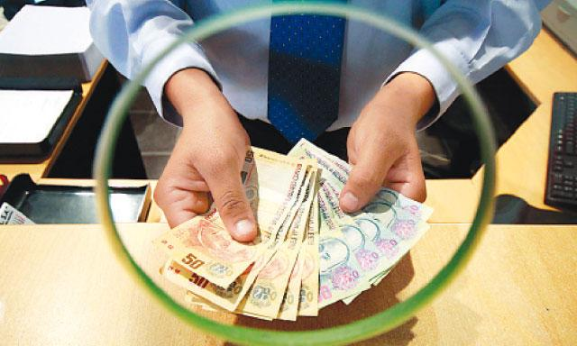
A) COMPENSACIÓN
Percibir una compensación de acuerdo a lo establecido en la LSC. Los derechos y beneficios correspondientes a un puesto no son transferibles de producirse un supuesto de movilidad a otro puesto.
LSC, ART. 35, LITERAL A)

Slide 20
B) VACACIONES
Gozar de descanso vacacional efectivo y continuo de treinta (30) días por cada año completo de servicios, incluyendo los días de libre disponibilidad, regulados en el reglamento. Mediante decreto supremo el Poder Ejecutivo puede establecer que hasta quince (15) días de dicho período se ejecuten de forma general. El no goce del beneficio en el año siguiente en que se genera el derecho no genera compensación monetaria alguna y el descanso se acumula.
LSC, ART. 35, LITERAL B)

Slide 21
B.1) REQUISITOS PARA GOZAR DE DESCANSO VACACIONAL
i) EL SERVIDOR CIVIL DEBE CUMPLIR EL SIGUIENTE RÉCORD VACACIONAL:
Servidores civiles cuya jornada ordinaria es de seis (6) días a la semana, deben haber realizado labor efectiva al menos doscientos sesenta (260) días en dicho período
Servidores civiles cuya jornada ordinaria es de cinco (5) días a la semana, deben haber realizado labor efectiva al menos doscientos diez (210) días en dicho período
D.S. N° 040-2014-PCM, REGLAMENTO DE LA LSC , Art. 147

Slide 22
ii) PARA EFECTOS DEL CÓMPUTO DEL RÉCORD VACACIONAL, SE CONSIDERA COMO DÍAS EFECTIVOS DE TRABAJO LOS SIGUIENTES:
La jornada de servicio; de acuerdo con lo señalado en el Artículo 145 del presente Reglamento.
Las horas de descanso con las que se compensa el sobre tiempo, siempre que hayan sido descontadas de la jornada ordinaria de servicio.
Las inasistencias por enfermedad común, por accidentes de trabajo o enfermedad profesional, en todos los casos siempre que no supere 60 días al año.
El descanso pre y post natal
El permiso por lactancia materna
Las horas en las que se compensa el permiso por docencia a que se refiere el Artículo 152, siempre que las horas de docencia hayan sido descontadas de la jornada ordinaria de trabajo.
El permiso y licencia sindical
El período vacacional correspondiente al año anterior
Los días de huelga, salvo que haya sido declarada improcedente o ilegal
Las inasistencias autorizadas por ley, convenio individual o colectivo o decisión de la entidad.
D.S. N° 040-2014-PCM, REGLAMENTO DE LA LSC , Art. 147

Slide 23
B.2) OPORTUNIDAD DEL DESCANSO VACACIONAL
Se fija de común acuerdo entre el servidor civil y la entidad. A falta de acuerdo decide la entidad
No podrá ser otorgado cuando el servidor civil esté incapacitado por enfermedad o accidente, salvo que la incapacidad sobrevenga durante el período de vacaciones.
Las Oficinas de Recursos Humanos de las entidades aprueban la programación del rol de vacaciones en el mes de noviembre de cada año para el año siguiente.
SERVIR emite la directiva correspondiente que precise las reglas para su aplicación.
El Poder Ejecutivo, mediante decreto supremo puede establecer que hasta quince (15) días calendario del descanso vacacional se gocen de forma general por todos los servidores civiles de una o más entidades públicas.
D.S. N° 040-2014-PCM, REGLAMENTO DE LA LSC, Art. 141

Slide 24
B.3) ACUMULACIÓN DEL DESCANSO VACACIONAL
La falta de goce del descanso vacacional en el año siguiente en que se generó el derecho tiene como única consecuencia la acumulación del referido descanso, sin que se genere derecho a compensación económica alguna adicional.
La acumulación de períodos de descanso vacacional, procede de manera excepcional a solicitud del servidor público y solo hasta por dos (02) períodos de descanso vacacional. En este caso, tampoco se genera derecho a compensación económica adicional alguna.
Corresponde al inmediato superior del servidor civil dar cumplimiento a la programación del rol de vacaciones
D.S. N° 040-2014-PCM, REGLAMENTO DE LA LSC, Art. 141,

Slide 25
B.4) ENTREGA ECONÓMICA VACACIONAL
Los servidores civiles tienen derecho a percibir una entrega económica con motivo del goce del descanso vacacional, en sustitución y por un monto equivalente al que le correspondería percibir mensualmente por concepto de valorizaciones principal y ajustada y, si correspondiera, valorización priorizada. Se abona en la oportunidad de pago de la compensación económica mensual.
D.S. N° 040-2014-PCM, REGLAMENTO DE LA LSC, Art. 142

Slide 26
B.5) REGLAS ESPECIALES APLICABLES A LA ENTREGA ECONÓMICA VACACIONAL ART. 143
Si el vínculo del servidor civil termina después de cumplido el año de servicio y el récord, sin haber disfrutado del descanso vacacional, tendrá derecho a percibir el íntegro de la entrega económica vacacional correspondiente.
Si el vínculo del servidor civil termina antes de cumplido el cómputo del año de servicio, tendrá derecho a percibir tantos dozavos y treintavos de la entrega económica vacacional correspondiente como meses y días computables hubiere prestado servicio, respectivamente.
D.S. N° 040-2014-PCM, REGLAMENTO DE LA LSC, Art. 143

Slide 27
B.6) DÍAS DE LIBRE DISPONIBILIDAD
DÍAS DE LIBRE DISPONIBILIDAD
El servidor civil puede disponer libremente de hasta siete (07) días hábiles, de los 30 días calendario correspondientes a su descanso vacacional, en el año en el que se generó. No procede la acumulación.
Los días de libre disponibilidad se podrán utilizar en periodos no menores de media jornada ordinaria de servicio, para la realización de actividades personales, sin necesidad de justificar su utilización.
Los días de libre disponibilidad pueden ser dispuestos antes de cumplir el año y record vacacional, siempre y cuando se cuente o se haya generado días equivalentes al número de días a utilizar.
El goce de los días de libre disponibilidad se computa con cargo a los días de descanso vacacional y se contabilizan como días calendario del periodo vacacional.
Las normas internas de cada entidad pública establecen el procedimiento para solicitar el uso de los días de libre disponibilidad.
D.S. N° 040-2014-PCM, REGLAMENTO DE LA LSC, Art. 144

Slide 28
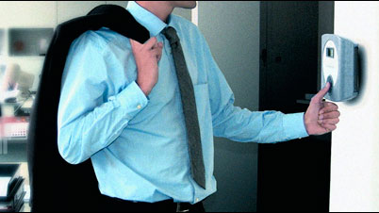
C) JORNADA DE TRABAJO
Jornada de ocho (8) horas diarias o cuarenta y ocho (48) horas semanales, como máximo.
LSC, ART. 35, LITERAL C)

Slide 29
C1) JORNADA DE TRABAJO EN EL SECTOR PÚBLICO
Establece el horario corrido en una sola jornada de trabajo al día de siete horas cuarenta y cinco minutos (7.45 horas) de duración en el curso de los meses de enero a diciembre, para los servidores de la Administración Pública, que regirá de lunes a viernes.
DECRETO LEY N° 18223. LEY QUE ESTABLECEN HORARIO CORRIDO PARA SERVIDORES DEL SECTOR PÚBLICO NACIONAL EN 7.45 HRS.

Slide 30
C2) TRABAJO EN SOBRETIEMPO
El trabajo en sobretiempo es excepcional, voluntario y compensable con períodos equivalentes de descanso. En ningún caso, se paga horas extras por servicios realizados en sobretiempo
Nadie puede ser obligado a trabajar horas extras, salvo en los casos justificados en que la labor resulte indispensable a consecuencia de un hecho fortuito o fuerza mayor.
SERVIR emitirá la directiva sobre la restitución de las horas de trabajo en sobretiempo con períodos equivalentes de descanso, así como su modalidad, oportunidad y autorización.
D.S. N° 040-2014-PCM, REGLAMENTO DE LA LSC, Art. 145

Slide 31
C3) MEDIDAS DE AUSTERIDAD, DISCIPLINA Y CALIDAD EN EL GASTO PÚBLICO
Artículo 8. Medidas en materia de personal
(…)
8.2 Las entidades públicas, independientemente del régimen laboral que las regule, no se encuentran autorizadas para efectuar gastos por concepto de horas extras.
LEY N° 30281, LEY DE PRESUPUESTO DEL SECTOR PÚBLICO PARA EL AÑO FISCAL 2015

Slide 32
C4) I PLENO JURISDICCIONAL SUPREMO EN MATERIA LABORAL
TEMA N° 03: TRATAMIENTO DE LAS HORAS EXTRAS EN EL SECTOR
PRIVADO Y EN EL SECTOR PÚBLICO.
a. Sobre los trabajadores que no se encuentran sujetos a la jornada de trabajo y, por tanto, tienen derecho al pago de horas extras: Trabajadores que cumplen labores intermitentes.
El Pleno acordó:
Los trabajadores de espera, vigilancia o custodia, no están comprendidos en la jornada máxima solo si es que su prestación de servicios se realiza de manera intermitente.

Slide 33
b. Sobre las limitaciones presupuestales como justificación para el no reconocimiento de horas extras en el sector público:
El Pleno acordó:
Las limitaciones presupuestales no privan a los trabajadores del Sector Público de gozar del pago de horas extras si se ha realizado trabajo en sobretiempo.
c. Sobre la posibilidad de las entidades del sector público de compensar el pago de horas extras con períodos de descanso sustitutorio.
El Pleno acordó:
Existe la posibilidad que las entidades del Sector Público compensen el pago de horas extras con períodos de descanso sustitutorio; sin embargo, para ello, tal como en el Sector Privado, es necesaria la aceptación del trabajador y su manifestación de conformidad consignada en un acuerdo (convenio).

Slide 34
C5) MEDIA JORNADA
MEDIA JORNADA
De acuerdo con las necesidades de la entidad, se podrá contratar a personal a media jornada
Les corresponderá vacaciones, gratificación y CTS proporcionales a la compensación económica recibida
D.S. N° 040-2014-PCM, REGLAMENTO DE LA LSC, Art. 146

Slide 35
C6) HORARIO DE SERVICIO
HORARIO DE SERVICIO
Hora de ingreso y salida de los servidores civiles
Es facultad de la entidad pública establecer el horario de servicio
La entidad pública está facultada a establecer turnos de servicio -fijos o rotativos- y modificar el horario de servicio
Se establece mediante Directiva emitida por SERVIR.
D.S. N° 040-2014-PCM, REGLAMENTO DE LA LSC, Art. 147

Slide 36
C7) TELETRABAJO
Las entidades podrán implementar la modalidad de teletrabajo prevista en la Ley Nº 30036 –Ley que regula el teletrabajo y sus normas reglamentarias, en función de sus necesidades.
D.S. N° 040-2014-PCM, REGLAMENTO DE LA LSC, Art. 148

Slide 37
D) DESCANSO SEMANAL
Descanso semanal obligatorio de veinticuatro (24) horas consecutivas, como mínimo.
LSC, ART. 35, LITERAL D)

Slide 38
D1) DESCANSO EN DÍAS FERIADOS
DESCANSO EN DÍAS FERIADOS
El servidor civil tiene derecho a gozar de descanso compensado económicamente en los días feriados señalados en el artículo 6º del Decreto Legislativo Nº 713.
D.S. N° 040-2014-PCM, REGLAMENTO DE LA LSC, Art. 149, PRIMER PÁRRAFO

Slide 39
D2) REQUERIMIENTO DE SERVICIOS EN DÍAS DE DESCANSO Y FERIADOS
Cuando los requerimientos del servicio que presta la entidad pública lo hagan indispensable, el servidor civil podrá prestar servicios en su día de descanso semanal y/o en día feriado, en cuyo caso la entidad pública deberá fijar obligatoriamente el día o días en que el servidor civil compensará el descanso semanal y/o feriado trabajado.
D.S. N° 040-2014-PCM, REGLAMENTO DE LA LSC, Art. 149, SEGUNDO PÁRRAFO

Slide 40
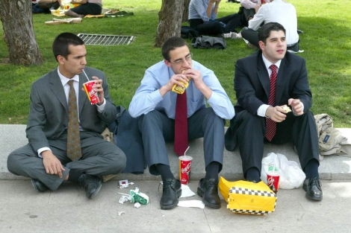
E) REFRIGERIO
Un tiempo de refrigerio, que no forma parte de la jornada de trabajo.
LSC, ART. 35, LITERAL E)

Slide 41
E1) REFRIGERIO EN HORARIO CORRIDO
REFRIGERIO
En el caso de jornadas de servicio que se cumplen en horario corrido, el servidor civil tiene derecho a un tiempo de refrigerio que no puede ser inferior a cuarenta y cinco (45) minutos
La entidad pública establece el tiempo de refrigerio dentro del horario de trabajo, no pudiendo otorgarlo antes de su inicio ni luego de concluido.
D.S. N° 040-2014-PCM, REGLAMENTO DE LA LSC, Art. 150

Slide 42
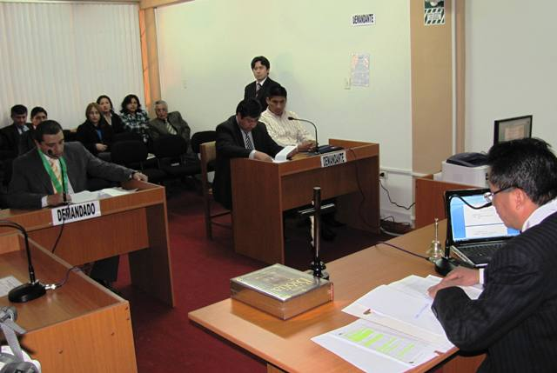
F) IMPUGNAR
Impugnar ante las instancias correspondientes las decisiones que afecten sus derechos.
LSC, ART. 35, LITERAL F)

Slide 43
G) PERMISOS Y LICENCIAS
Permisos y licencias de acuerdo a lo establecido en las normas reglamentarias.
LSC, ART. 35, LITERAL G)

Slide 44
G1) PERMISOS
Califica como permiso la ausencia por horas del servidor civil durante su jornada de servicio autorizada por su jefe inmediato.
D.S. N° 040-2014-PCM, REGLAMENTO DE LA LSC, Art. 151

Slide 45
G2) PERMISOS OTORGADOS
a) Permiso por lactancia materna
b) Permiso para el ejercicio de la docencia
c) Permiso para la participación en órganos colegiados
d) Permiso para el desempeño de cargos sindicales
e) Permiso para atenciones médicas hasta tres veces al año sin perjuicio de los días de libre disponibilidad
f) Otros permisos otorgados por cuenta o interés de la entidad
D.S. N° 040-2014-PCM, REGLAMENTO DE LA LSC, Art. 151

Slide 46
G3) LICENCIAS OTORGADAS
a) Licencia por descanso pre y post natal
b) Licencia por paternidad
c) Licencia para la asistencia médica y la terapia de rehabilitación de personas con discapacidad
d) Licencia para el ejercicio de cargos políticos de elección popular o por haber sido designado funcionario público de libre designación y remoción
e) Licencia por enfermedad y/o accidente comprobados
f) Licencia por invalidez temporal
g) Licencia para el desempeño de cargos sindicales
h) Otras licencias que la entidad decida otorgarle por interés de ella o del propio servidor civil
i) Licencia para el cuidado de familiares directos que se encuentren con enfermedad en estado grave o terminal
j) Otras licencias que establezca la ley
D.S. N° 040-2014-PCM, REGLAMENTO DE LA LSC, Art. 153

Slide 47
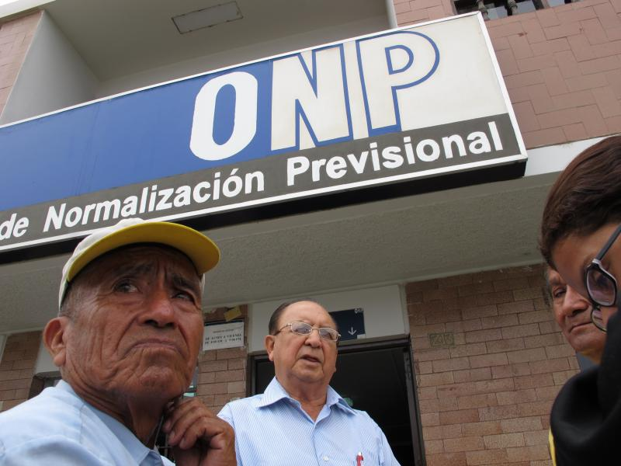
H) SEGURIDAD SOCIAL Y PENSIONES
Seguridad social en salud y pensiones, de acuerdo a la legislación sobre la materia.
LSC, ART. 35, LITERAL H)

Slide 48
I) SEGURIDAD Y SALUD EN EL TRABAJO
Gozar de los derechos a que hace referencia la Ley N° 29783, Ley de Seguridad y Salud en el Trabajo.
LSC, ART. 35, LITERAL I)

Slide 49
J) SEGURO DE VIDA
Seguro de vida y de salud en los casos y con las condiciones y límites establecidos por las normas reglamentarias.
LSC, ART. 35, LITERAL J)

Slide 50
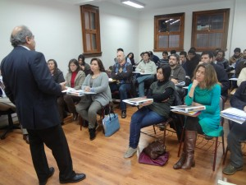
K) EJERCER LA DOCENCIA
Ejercer la docencia o participar en órganos colegiados percibiendo dietas, sin afectar el cumplimiento de sus funciones o las obligaciones derivadas del puesto.
LSC, ART. 35, LITERAL K)

Slide 51
K1) PERMISO POR DOCENCIA
PERMISO POR DOCENCIA
Hasta por un máximo de seis (6) horas a la semana
No se requiere que la docencia sea universitaria
La docencia ejercida en el marco de actividades de formación profesional o laboral, otorga este derecho
Las horas utilizadas son compensadas por el servidor de común acuerdo con la entidad
D.S. N° 040-2014-PCM, REGLAMENTO DE LA LSC, Art. 152

Slide 52
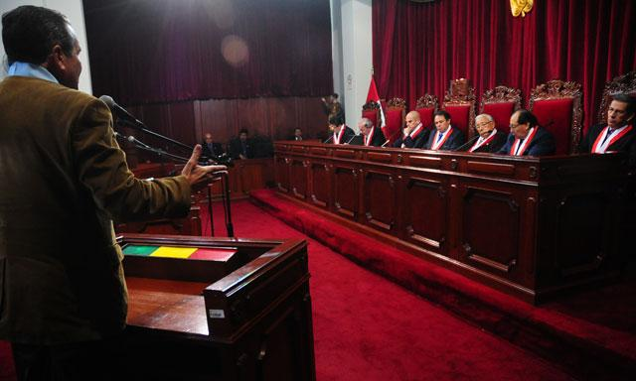
L) DEFENSA Y ASESORÍA LEGAL
Contar con la defensa y asesoría legal, asesoría contable, económica o afín, con cargo a los recursos de la entidad para su defensa en procesos judiciales, administrativos, constitucionales, arbitrales, investigaciones congresales y policiales, ya sea por omisiones, actos o decisiones adoptadas o ejecutadas en el ejercicio de sus funciones, inclusive como consecuencia de encargos, un cuando al momento de iniciarse el proceso hubiese concluido la vinculación con la entidad. Si al finalizar el proceso se demostrara responsabilidad, el beneficiario debe reembolsar el costo del asesoramiento y de la defensa especializados.
LSC, ART. 35, LITERAL L)

Slide 53
L1) DEFENSA LEGAL
Los servidores civiles tienen derecho a contar con la defensa y asesoría legal, asesoría contable, económica o afín, con cargo a los recursos de la entidad para su defensa en procesos judiciales, administrativos, constitucionales, arbitrales, investigaciones congresales y policiales, ya sea por omisiones, actos o decisiones adoptadas o ejecutadas en el ejercicio de sus funciones, inclusive como consecuencia de encargos, aun cuando al momento de iniciarse el proceso hubiese concluido la vinculación con la entidad. La defensa y asesoría se otorga a pedido de parte, previa evaluación de la solicitud.
Si al finalizar el proceso se demostrara responsabilidad, el beneficiario debe reembolsar el costo del asesoramiento y de la defensa. SERVIR emitirá la Directiva que regulará el procedimiento para solicitar y acceder al mencionado beneficio, requisitos, plazos, montos, entre otros.
D.S. N° 040-2014-PCM, REGLAMENTO DE LA LSC, Art. 154

Slide 54
M) No son de aplicación al servidor civil las normas que establezcan derechos en favor de personal sujeto a otro régimen o carrera.
N) Otros establecidos por ley.
D.S. N° 040-2014-PCM, REGLAMENTO DE LA LSC, Art. 154

Slide 55
II.- LAS OBLIGACIONES DE LOS SERVIDORES CIVILES

Slide 56
1. DEFINICIÓN
OBLIGACIONES DE LOS SERVIDORES CIVILES
Compromisos que debe cumplir razonablemente el servidor público en el ejercicio de su cargo, siéndoles exigibles por su empleador Estado, quien incluso puede recurrir a sanciones administrativas, penales y civiles, en el caso de su incumplimiento

Slide 57
ARTÍCULO 39° DE LA LSC
Las obligaciones de los servidores civiles se encuentran señaladas en el artículo 39° de la LSC y comprende del inciso a) al inciso m).

Slide 58
a) Cumplir leal y diligentemente los deberes y funciones que impone el servicio público.
LSC, ART. 39, LITERAL A)

Slide 59
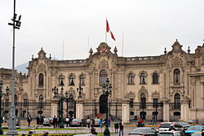
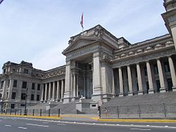
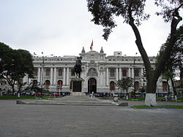
b) Privilegiar los intereses del Estado sobre los intereses propios o de particulares
LSC, ART. 39, LITERAL B)

Slide 60
c) Informar oportunamente a los superiores jerárquicos de cualquier circunstancia que ponga en riesgo o afecte el logro de los objetivos institucionales o la actuación de la entidad.
LSC, ART. 39, LITERAL C)

Slide 61
d) Salvaguardar los intereses del Estado y emplear austeramente los recursos públicos. Los recursos y el personal a su cargo se asignan exclusivamente para el servicio oficial.
LSC, ART. 39, LITERAL D)

Slide 62
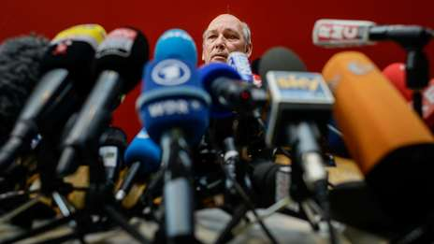
e) No emitir opiniones ni brindar declaraciones en nombre de la entidad, salvo autorización expresa del superior jerárquico competente o cuando ello corresponda por la naturaleza del puesto.
LSC, ART. 39, LITERAL E)

Slide 63
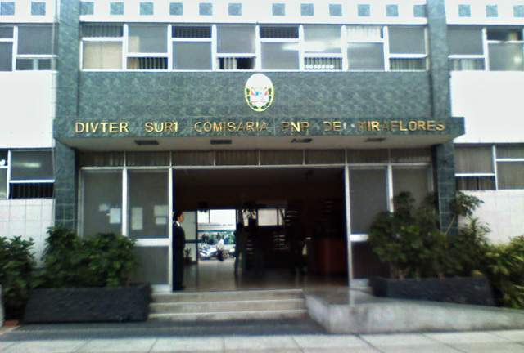
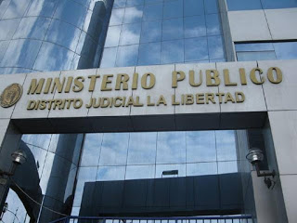
f) Informar a la autoridad superior o denunciar ante la autoridad correspondiente los actos delictivos, faltas disciplinarias o irregularidades que conozca.
LSC, ART. 39, LITERAL F)

Slide 64
g) Actuar con imparcialidad y neutralidad política.
LSC, ART. 39, LITERAL G)

Slide 65
h) No participar ni intervenir por sí o por terceras personas, directa o indirectamente, en los contratos con su entidad o cualquier otra entidad del Estado en los que tenga interés el propio servidor civil, su cónyuge o parientes hasta el cuarto grado de consanguinidad o segundo de afinidad.
LSC, ART. 39, LITERAL H)

Slide 66
i) No participar ni intervenir por sí o por terceras personas, directa o indirectamente, en la gestión de intereses en un procedimiento administrativo de su entidad. En el caso del nivel nacional de gobierno, esta prohibición se extiende a los procedimientos administrativos tramitados ante todas las entidades pertenecientes a su sector.
LSC, ART. 39, LITERAL I)

Slide 67
j) Guardar secreto o reserva de la información calificada como tal por las normas sobre la materia, aun cuando ya no formen parte del Servicio Civil.
LSC, ART. 39, LITERAL J)

Slide 68
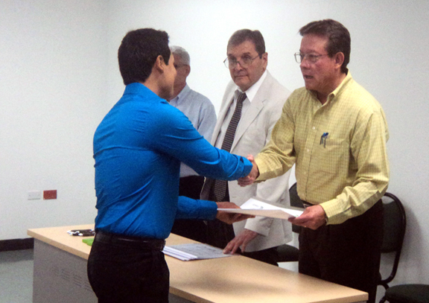
k) Mejorar continuamente sus competencias y mantener la iniciativa en sus labores.
LSC, ART. 39, LITERAL K)

Slide 69
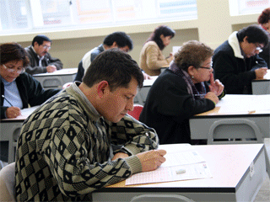
l) Someterse a las evaluaciones que se efectúen en el marco de la presente Ley.
LSC, ART. 39, LITERAL L)

Slide 70
m) Las demás que señale la presente Ley, sus normas reglamentarias y demás normas que regulan el Servicio Civil, en cuanto fueran aplicables.
LSC, ART. 39, LITERAL M)

Slide 71
OBLIGACIONES ESTABLECIDAS EN EL REGLAMENTO DE LA LSC
b) Actuar con neutralidad e imparcialidad política, económica o de cualquier otra índole en el desempeño de sus funciones demostrando independencia a sus vinculaciones con personas, partidos políticos o instituciones.
a) Desempeñar sus funciones, atribuciones y deberes administrativos con puntualidad, celeridad, eficiencia, probidad y con pleno sometimiento a la Constitución Política del Perú, las leyes, y el ordenamiento jurídico nacional.
D.S. N° 040-2014-PCM, REGLAMENTO DE LA LSC, Art. 156

Slide 72
c) Conducirse con respeto y cortesía en sus relaciones con el público y con el resto de servidores. No adoptar ningún tipo de represalia o ejercer coacción contra otros servidores civiles o los administrados.
d) Orientar el desarrollo de sus funciones al cumplimiento de los objetivos de la institución y a la mejor prestación de servicios que esta brinde.
D.S. N° 040-2014-PCM, REGLAMENTO DE LA LSC, Art. 156

Slide 73
e) Cumplir personalmente con sus funciones en jornada de servicio
f) Actuar con transparencia y responsabilidad, en virtud de lo cual, el servidor público debe de brindar y facilitar información fidedigna, completa y oportuna.
D.S. N° 040-2014-PCM, REGLAMENTO DE LA LSC, Art. 156

Slide 74
g) Desarrollar sus funciones con responsabilidad, a cabalidad y en forma integral, asumiendo con pleno respeto su función pública.
h) Cumplir con las disposiciones reglamentarias de seguridad y salud en el trabajo.
D.S. N° 040-2014-PCM, REGLAMENTO DE LA LSC, Art. 156

Slide 75
i) Conservar y mantener la documentación correspondiente a su puesto.
j) Velar por el buen uso de los bienes y materiales asignados a su puesto.
D.S. N° 040-2014-PCM, REGLAMENTO DE LA LSC, Art. 156

Slide 76
k) Los servidores civiles que por el carácter o naturaleza de su función o de los servicios que brindan, han accedido a información privilegiada o relevante, o cuya opinión haya sido determinante en la toma de decisiones, están obligados a guardar secreto o reserva respecto de lo asuntos o información que por ley expresa, pudiera resultar privilegiada por su contenido relevante, empleándola en su beneficio o de terceros y en perjuicio o desmedro del Estado o de terceros.
l) Suscribir y presentar las Declaraciones Juradas que, conforme al ordenamiento jurídico, solicite la entidad.
D.S. N° 040-2014-PCM, REGLAMENTO DE LA LSC, Art. 156

Slide 77
PRESENTACIÓN DE DECLARACIÓN JURADA DE INGRESOS, BIENES Y RENTAS DE LOS FUNCIONARIOS Y SERVIDORES PÚBLICOS DEL ESTADO
La Ley N° 30161, en su artículo 2° establece los obligados a presentar declaración jurada.
LEY N° 30161 LEY QUE REGULA LA PRESENTACIÓN DE DECLARACIÓN JURADA DE INGRESOS, BIENES Y RENTAS DE LOS FUNCIONARIOS Y SERVIDORES PÚBLICOS DEL ESTADO

Slide 78
m) Respetar los derechos de los administrados establecidos en el artículo 55° de la Ley Nº 27444, Ley del Procedimiento Administrativo General.
n) Capacitar a otros servidores civiles en la entidad donde presta servicios, cuando esta se lo solicite.
D.S. N° 040-2014-PCM, REGLAMENTO DE LA LSC, Art. 156

Slide 79
o) Las demás establecidas en el presente Reglamento y en el Reglamento Interno del Servicio Civil de cada entidad.
D.S. N° 040-2014-PCM, REGLAMENTO DE LA LSC, Art. 156

Slide 80
PROHIBICIONES E INCOMPATIBILIDADES FUNCIONALES
Los directores, titulares, altos funcionarios, miembros de Consejos Consultivos, Tribunales Administrativos, Comisiones y otros órganos colegiados que cumplen una función pública o encargo del Estado, los directores de empresas del Estado o representantes de éste en directorios, así como los asesores, funcionarios o servidores con encargos específicos que, por el carácter o naturaleza de su función o de los servicios que brindan, han accedido a información privilegiada o relevante, o cuya opinión haya sido determinante en la toma de decisiones, están obligados a guardar secreto o reserva respecto de los asuntos o información que por ley expresa tengan dicho carácter.
LEY N° 27588, ART. 1, LEY QUE ESTABLECE PROHIBICIONES E INCOMPATIBILIDADES DE FUNCIONARIOS Y SERVIDORES PÚBLICOS, ASÍ COMO DE LAS PERSONAS QUE PRESTEN SERVICIOS AL ESTADO BAJO CUALQUIER MODALIDAD CONTRACTUAL

Slide 81
PROHIBICIONES ÉTICAS DEL SERVIDOR PÚBLICO
Mantener Intereses de Conflicto
Mantener relaciones o de aceptar situaciones en cuyo contexto sus intereses personales, laborales, económicos o financieros pudieran estar en conflicto con el cumplimento de los deberes y funciones a su cargo.
Obtener Ventajas Indebidas
Obtener o procurar beneficios o ventajas indebidas, para sí o para otros, mediante el uso de su cargo, autoridad, influencia o apariencia de influencia.
Realizar Actividades de Proselitismo Político
Realizar actividades de proselitismo político a través de la utilización de sus funciones o por medio de la utilización de infraestructura, bienes o recursos públicos, ya sea a favor o en contra de partidos u organizaciones políticas o candidatos.
Hacer Mal Uso de Información Privilegiada
Participar en transacciones u operaciones financieras utilizando información privilegiada de la entidad a la que pertenece o que pudiera tener acceso a ella por su condición o ejercicio del cargo que desempeña, ni debe permitir el uso impropio de dicha información para el beneficio de algún interés.
Presionar, Amenazar y/o Acosar
Ejercer presiones, amenazas o acoso sexual contra otros servidores públicos o subordinados que puedan afectar la dignidad de la persona o inducir a la realización de acciones dolosas.
LEY N° 27815, LEY DEL CÓDIGO DE ÉTICA DE LA FUNCIÓN PÚBLICA, ART. 8

Slide 82
PROHIBICIONES SEÑALADAS EN EL REGLAMENTO DE LA LSC
a) Ejercer facultades y representaciones diferentes a las que corresponden a su puesto cuando no le han sido delegadas o encargadas.
b) Intervenir en asuntos donde sus intereses personales, laborales, económicos o financieros pudieran estar en conflicto con el cumplimento de los deberes y funciones a su cargo.
c) Obtener o procurar beneficios o ventajas indebidas, para sí o para otros, mediante el uso de su puesto, autoridad, influencia o apariencia de influencia.
D.S. N° 040-2014-PCM, REGLAMENTO DE LA LSC, Art. 157

Slide 83
d) Ejecutar actividades o utilizar tiempo de la jornada, o recursos de la entidad, para fines ajenos a los institucionales.
e) Realizar actividad política en horario de servicio o dentro de la entidad.
f) Atentar intencionalmente contra los bienes de la institución.
D.S. N° 040-2014-PCM, REGLAMENTO DE LA LSC, Art. 157

Slide 84
g) Cometer o participar en actos que ocasionen la destrucción o desaparición de bienes tangibles y/o intangibles o causen su deterioro.
h) Inutilizar o destruir instalaciones públicas o participar en hechos que las dañen.
i) Otras que se establezcan en el Reglamento Interno del Servicio Civil en el marco de lo establecido en la Ley Nº 30057.
D.S. N° 040-2014-PCM, REGLAMENTO DE LA LSC, Art. 157

Slide 85
PROHIBICIÓN DE DOBLE PERCEPCIÓN DE INGRESOS
“Los servidores del Servicio Civil no pueden percibir del Estado más de una compensación económica, remuneración, retribución, emolumento o cualquier tipo de ingreso. Es incompatible la percepción simultánea de dichos ingresos con la pensión por servicios prestados al Estado o por pensiones financiadas por el Estado, salvo excepción establecida por ley.
Las únicas excepciones las constituyen la percepción de ingresos por función docente efectiva y la percepción de dietas por participación en uno (1) de los directorios de entidades o empresas estatales o en Tribunales Administrativos o en otros órganos colegiados.
Queda prohibida la percepción de ingresos por dedicación de tiempo completo en más de una entidad pública a la vez.”
LSC, ART. 38°

Slide 86
INCOMPATIBILIDAD DE DOBLE PERCEPCIÓN
Los funcionarios públicos, directivos públicos, servidores civiles de carrera, servidores con contratación temporal, o servidores de actividades complementarias, no pueden percibir del Estado más de una compensación económica, remuneración, retribución, emolumento o cualquier tipo de ingreso.
Es incompatible la percepción simultánea de dichos ingresos con la pensión por servicios prestados al Estado o por pensiones financiadas por el Estado, excepto de aquello que sea percibido por función docente efectiva o por su participación en un órgano colegiado percibiendo dietas, así como las excepciones conforme al artículo 38° de la LSC.
D.S. N° 040-2014-PCM, REGLAMENTO DE LA LSC, Art. 158

Slide 87
Los servidores civiles que solamente formen parte de órganos colegiados en representación del Estado o que solamente integren órganos colegiados pueden percibir dietas hasta en dos de ellos, de acuerdo a la clasificación de los funcionarios públicos establecida en el artículo 52° de la LSC.
Los servidores civiles que hayan sido elegidos en cargos públicos representativos en los que perciban dietas, pueden percibir hasta una segunda dieta en un órgano colegiado de acuerdo a la clasificación de los funcionarios públicos establecida en el artículo 52° de la LSC.
En ninguno de los casos, se entenderá que los servidores civiles podrán mantener un vínculo con dedicación de tiempo completo en más de una entidad pública de manera simultánea.
D.S. N° 040-2014-PCM, REGLAMENTO DE LA LSC, Art. 158

Slide 88
INCOMPATIBILIDADES POR COMPETENCIA FUNCIONAL DIRECTA
Los servidores civiles que accedan a información privilegiada o relevante o cuya opinión es determinante en la toma de decisiones, respecto a empresas o instituciones privadas, sobre las cuales ejerza competencia funcional directa, o hayan resuelto como miembros de un Tribunal Administrativo o, que al desarrollar una función de ordenamiento jurídico haya beneficiado directa o indirectamente.
D.S. N° 040-2014-PCM, REGLAMENTO DE LA LSC, Art. 159

Slide 89
Los servidores civiles no podrán mientras se preste un servicio en el sector público:
a) Prestar servicios en éstas bajo cualquier modalidad.
b) Aceptar representaciones remuneradas.
c) Formar parte del Directorio.
d) Adquirir directa o indirectamente acciones o participaciones de estas, de sus subsidiarias o las que pudiera tener vinculación económica.
e) Celebrar contratos civiles o mercantiles con éstas.
f) Intervenir como abogados, apoderados, asesores, patrocinadores, peritos o árbitros en los procesos que tengan pendientes con la misma entidad del Estado en la cual prestan sus servicios, mientras ejercen el cargo o cumplen el encargo conferido; salvo en causa propia, de su cónyuge, padres o hijos menores. Los impedimentos subsistirán permanentemente respecto de aquellas causas o asuntos específicos en los que hubieren participado directamente.
g) Ejercer actos de gestión establecidos en la Ley Nº 28024, Ley que regula la gestión de intereses en la administración pública y su Reglamento o normas que las sustituyan. Los impedimentos se extienden hasta un año posterior al cese o a la culminación de los servicios prestados por el servidor público.
D.S. N° 040-2014-PCM, REGLAMENTO DE LA LSC, Art. 159

Slide 90
NEPOTISMO
Los servidores civiles incluyendo a los funcionarios que gozan de la facultad de designación y contratación de personal reguladas en la Ley Nº 30057 o que tengan injerencia directa o indirecta en el proceso de selección o contratación de personas, están prohibidos de ejercer dicha facultad en el ámbito de su entidad respecto a sus parientes hasta el cuarto grado de consanguinidad, segundo de afi nidad y por razón de matrimonio, de convivencia o de unión de hecho.
D.S. N° 040-2014-PCM, REGLAMENTO DE LA LSC, Art. 160

Slide 91
PROHIBICIÓN DE NOMBRAMIENTO Y CONTRATACIÓN EN CASOS DE PARENTESCO
Los funcionarios de dirección y/o personal de confianza de las entidades y reparticiones públicas conformantes del Sector Público Nacional, así como de las empresas del Estado, que gozan de la facultad de nombramiento y contratación de personal, o tengan injerencia directa o indirecta en el proceso de selección se encuentran prohibidos de ejercer dicha facultad en su entidad respecto a sus parientes hasta el cuarto grado de consanguinidad, segundo de afinidad y por razón de matrimonio.
LEY N° 26771, LEY QUE ESTABLECE PROHIBICIÓN DE EJERCER LA FACULTAD DE NOMBRAMIENTO Y CONTRATACIÓN DE PERSONAL EN EL SECTOR PÚBLICO, EN CASOS DE PARENTESCO

Slide 92
INJERENCIA DIRECTA E INJERENCIA INDIRECTA
INJERENCIA DIRECTA
Situación en la que el acto de nepotismo se produce dentro de la unidad o dependencia administrativa
INJERENCIA INDIRECTA
Es ejercida por un servidor civil o funcionario, que sin formar parte de la unidad administrativa en la que se realizó la contratación o el nombramiento tiene, por razón de sus funciones, alguna injerencia en quienes toman o adoptan la decisión de contratar o nombrar en la unidad correspondiente.
D.S. N° 040-2014-PCM, REGLAMENTO DE LA LSC, Art. 160

Slide 93
PROHIBICIÓN DE EJERCER LA FACULTAD DE NOMBRAMIENTO Y CONTRATACIÓN DE PERSONAL EN EL SECTOR PÚBLICO
a) La prohibición de ejercer la facultad de nombrar, contratar, intervenir en los procesos de selección de personal, designar cargos de confianza o en actividades ad honorem o nombrar miembros de órganos colegiados.
b) La prohibición de ejercer injerencia directa o indirecta en el nombramiento, contratación, procesos de selección de personal, designación de cargos de confianza o en actividades ad honorem o nombramiento de miembros de órganos colegiados.
Las prohibiciones señaladas en el literal a) y b) del presente artículo, son aplicables respecto de parientes hasta el cuarto grado de consanguinidad, segundo de afinidad, por razón de matrimonio.
DECRETO SUPREMO Nº 021-2000-PCM, REGLAMENTO DE LA LEY N° 26771

Slide 94
NULIDAD DE CONTRATOS Y DESIGNACIONES
NULIDAD DE CONTRATOS Y DESIGNACIONES
Los que se realicen en contravención de lo dispuesto en las normas relativas al nepotismo.
Conocida y declarada por la autoridad superior de quien dictó el acto
La resolución que la declara además dispondrá la determinación de la responsabilidad administrativa y lo conveniente para hacer efectiva la responsabilidad del funcionario que ejerció la facultad de designación, así como la responsabilidad del servidor que tuvo injerencia directa o indirecta en la designación
El acto que declara la nulidad de la designación como el que declara la resolución del contrato deben ser debidamente motivados emitidos garantizando el derecho de defensa de los involucrados
La declaratoria de nulidad no alcanza a los actos realizados por las personas designadas o contratadas a quienes se les aplicó el presente artículo.
D.S. N° 040-2014-PCM, REGLAMENTO DE LA LSC, Art. 160

Slide 95
EFECTOS DE LA DESTITUCIÓN NULA O INJUSTIFICADA
“La destitución declarada nula o injustificada por el Tribunal del Servicio Civil o el juez otorga al servidor civil el derecho a solicitar el pago de una indemnización o la reposición. En caso de que la entidad se haya extinguido o esté en proceso de hacerlo sólo corresponde la indemnización. Aquel servidor civil repuesto lo es en su puesto u otro del mismo nivel. Todo servidor civil repuesto se sujeta a los mismos deberes, derechos y condiciones aplicables a los servidores del grupo que corresponda al momento de la reposición.
Es nula la destitución que se fundamente en discriminación por razón de origen, raza, sexo, idioma, religión, opinión, condición económica o de cualquiera otra índole.
Las normas reglamentarias establecen la indemnización a que se refiere el presente artículo. No procede reposición ni indemnización en el caso de los servidores de confianza. Para el caso de funcionarios públicos y directivos públicos que no sean de confianza se aplican las reglas especiales previstas en la presente Ley.”
LSC, ART. 36°

Slide 96
PLAZO DE PRESCRIPCIÓN
“La prescripción de la acción de cobro de los ingresos, beneficios sociales y otros derechos derivados de la compensación económica de los servidores civiles tiene plazo de cuatro (4) años y su cómputo se inicia al término de la relación con la entidad en la que se generó el derecho que se invoque.
En los demás casos de prescripción se aplica lo dispuesto en las normas reglamentarias. En ninguno de estos casos la prescripción puede ser mayor a seis (6) meses contados desde la fecha en que ocurrió el acto que la motiva.”
LSC, ART. 37°

